Slide 1
Siv3d講習会
初めに

Slide 2
Siv3d
Siv3dそれは
ゲームを作るために使う、C++のライブラリ
※ライブラリ・・・拡張機能みたいなもの

Slide 3


Siv3d
＋
↓
ゲーム

Slide 4
Siv3d
なぜSiv3dか
他のゲーム作成エンジン(Unity,unreal engine)は
学ぶことが多い
・コードを書くだけで、ゲームが作れる

Slide 5
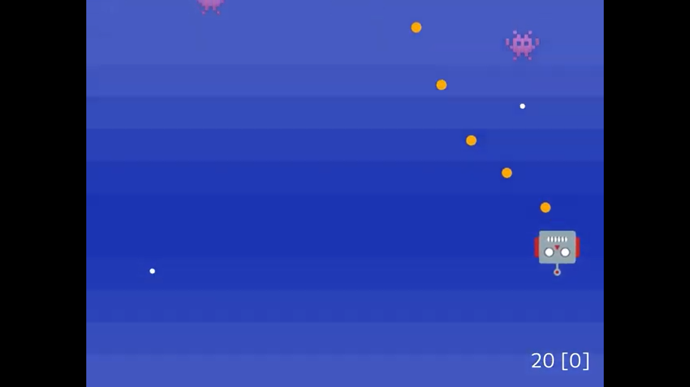
Siv3d
到達目標
シューティングゲームが作れるぐらいまで

Slide 6
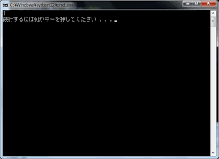
Siv3d
いままで見ていたのはコンソールアプリケーション
文字が書いてあったやつ

Slide 7
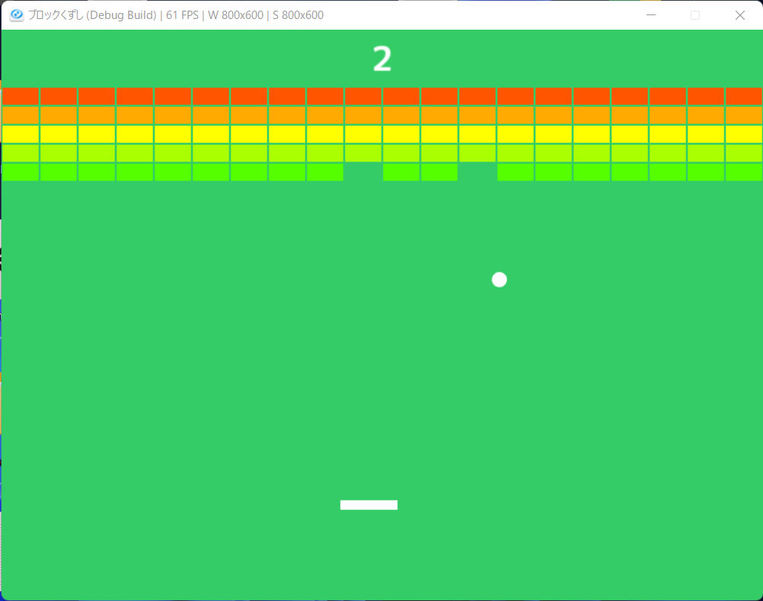
Siv3d
図形や絵が描画される画面になる

Slide 8
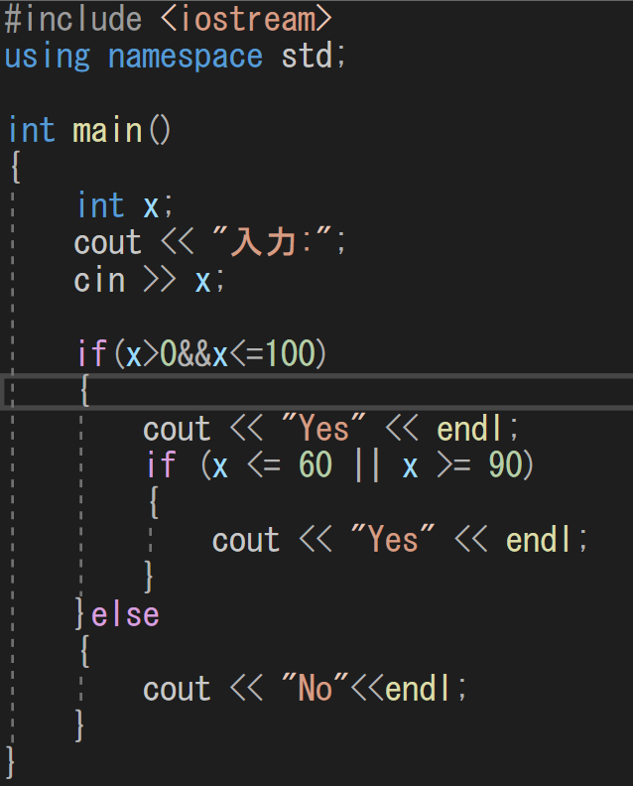
Siv3d
いままではコードを一回通り過ぎで終了だった

Slide 9
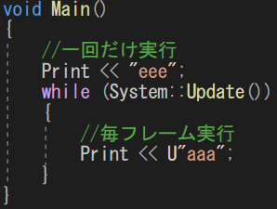
System::Update
基本的な処理の
流れは同じだが、
while(System::Update())
の中プログラムは
毎フレーム実行される
U

Slide 10
System::Update
実行結果
eee
aaa
aaa
aaa
aaa
aaa
aaa
aaa
aaa
・
・
・
実行すると
U

Slide 11
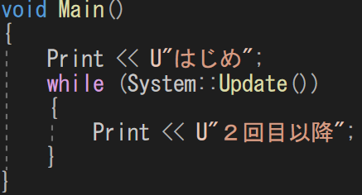
動作検証
Siv3dでは文字列を使うときに""の左にUをつける

Slide 12
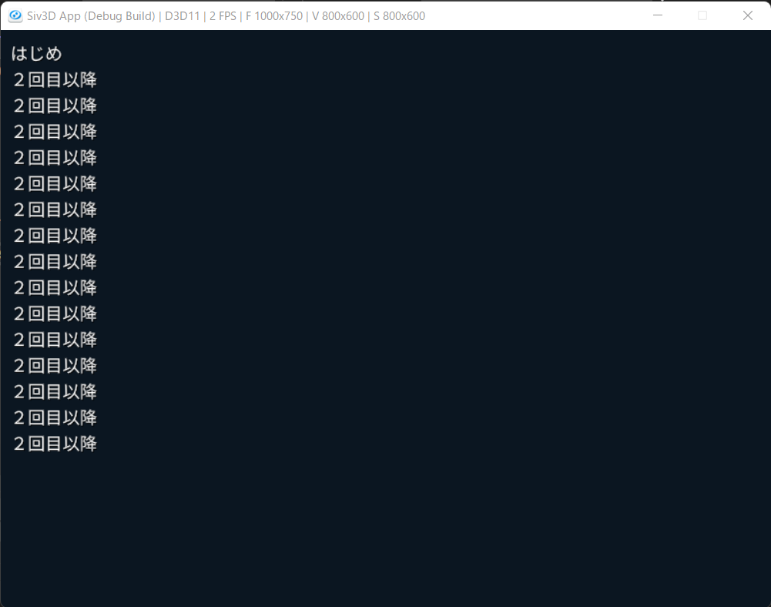
動作検証
最初にはじめが出力されたあと、ずっと2回目以降という文字列が出力される

Slide 13
Siv3d特有のキーワード
Printってなに？
OpenSiv3dとC++では、処理に使うコードが変わるものがある
cout→Print
string→String
int main()→Void Main()
vector<int>→Array<int>
"Hello"→U"Hello"

Slide 14
円を描画
図形を描画
まずは画面に図形を書くところから始める
後々動かしたりして、ゲームのキャラクターとして使える
Circle(円のx座標,円のy座標,円の半径)
作った円を画面に表示する
Circle(円のx座標,円のy座標,円の半径).draw();
※while(System::Update){}の{}の中に記述する
そうしないと、開始1フレームだけ描画される処理になってしまう

Slide 15
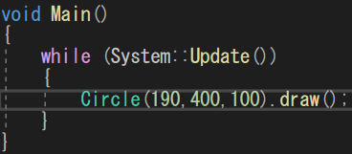
円を描画
Circle(190,400,100).draw();
画面左上から190右へ、400下に行ったところに
半径100の円を描画する

Slide 16
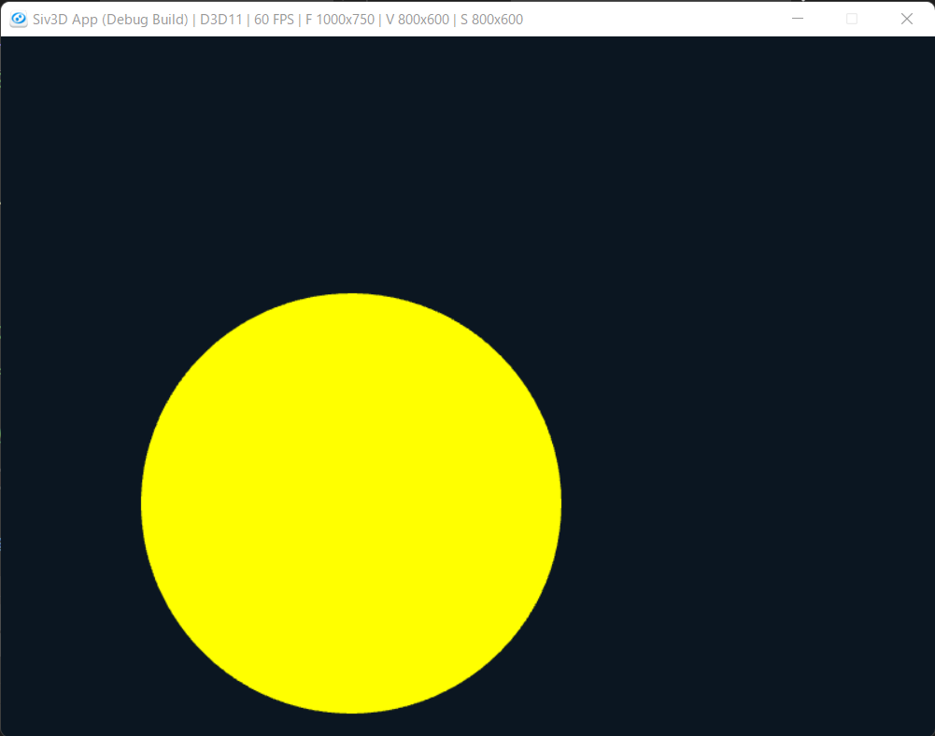
色を変えて描画
図形の色を変える
Circle(円のx座標,円のy座標,円の半径).draw(Palette::○○);
○○の部分は、RedやBlueなどの色が入れられる
ここから色の一覧を見れる
Circle(300,400,180).draw(Palette::Yellow);

Slide 17
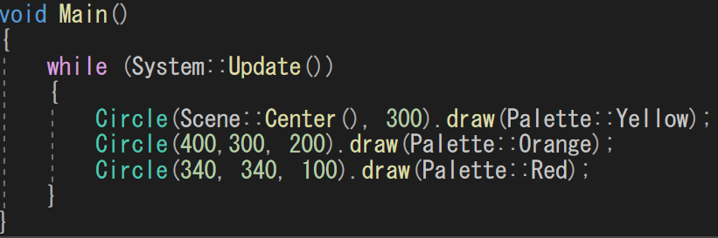
動作検証
動作検証 書いてみる
Scene::Center()は画面中央を表す

Slide 18
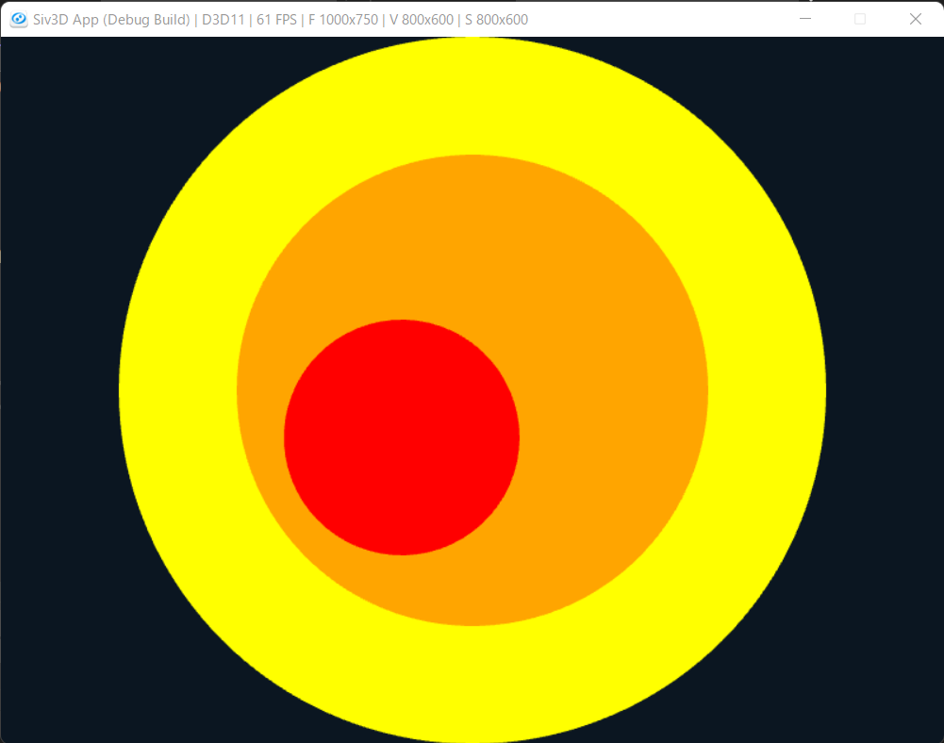
動作検証
コードで後ろの方に
記述されるほど
画像は前の方に表示される

Slide 19
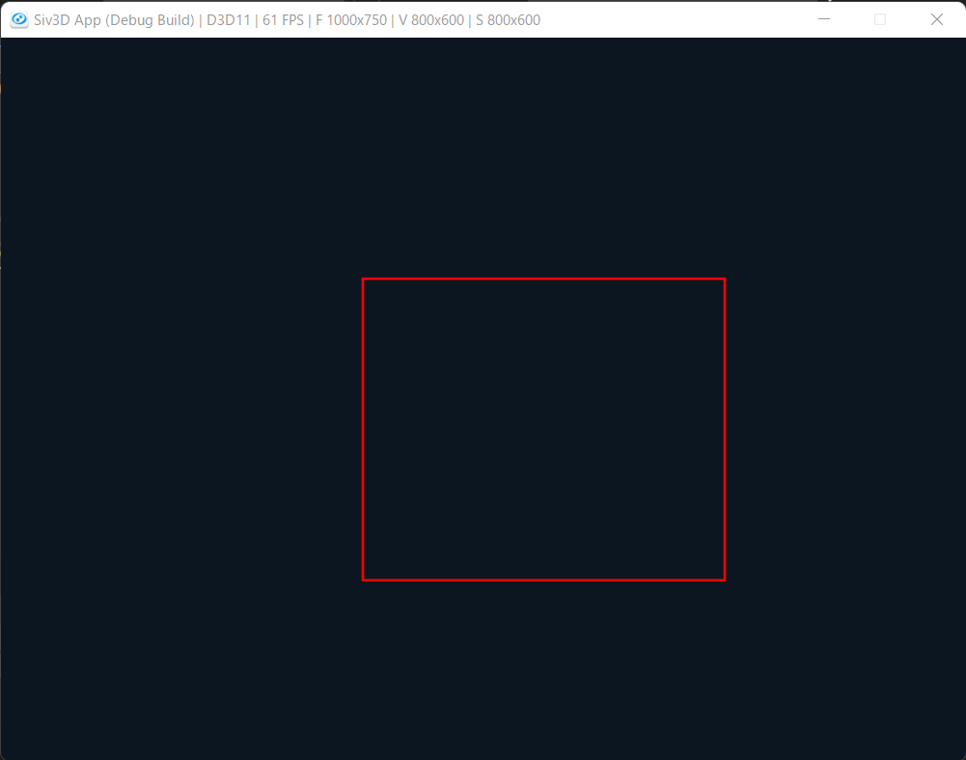
四角形を書く
四角形を書く
RectF(x座標,y座標,横のサイズ,縦のサイズ).draw();
四角形の枠を書く
RectF(x座標,y座標,横のサイズ,縦のサイズ).drawFrame(線の太さ,色);

Slide 20
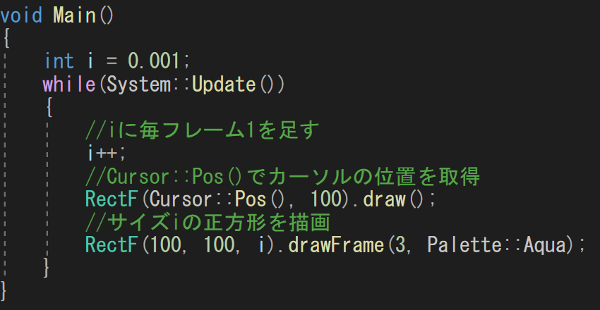
動作検証
０でOK

Slide 21
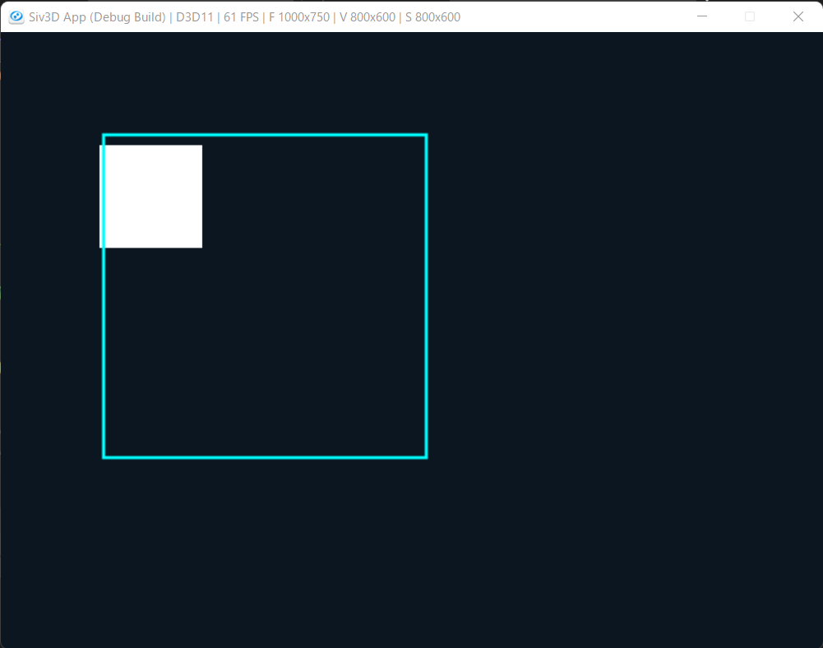
動作検証
四角形の座標をCursor::Pos()にすることで、カーソルの位置に
四角形がついてくるようになった。
iに毎フレーム1ずつ足して、四角形の大きさを変えることができた

Slide 22
その他の図形
他にも使える図形は複数ある（線分、楕円、多角形）
ここから様々な図形の作り方を見れる

Slide 23
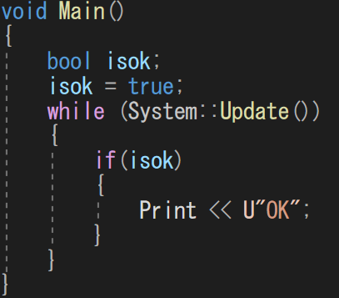
bool型の話
ゲーム作りに有用
bool型自体はC++の機能
真(true)か偽(false)かをもつ型
ゲームのフラグ作りに有効(あるボスが倒されたかどうかとか)
If文の条件式として使うことができる
Trueなら,{}の中の処理を行う

Slide 24
図形を動かす
図形.moveBy(xの移動分,yの移動分);
図形をxとy分移動させる
図形.setPos(x座標,y座標);
図形をxとyに移動させる
図形.setPos(Cursor::Pos());
で図形をマウスの位置に描画できる

Slide 25
キー入力
図形を動かす
Curosor::Pos()を使えば、マウスでの操作が出来るが
今回はキー入力での操作を行う
Key○○.down();
○○に対応したキーが押された瞬間Trueになる
Key○○.pressed();
○○に対応したキーが押されている間Trueになる
If文の条件式にこの文を入れると,対応したキーが押されている間、{}の中の処理を行うことができる

Slide 26
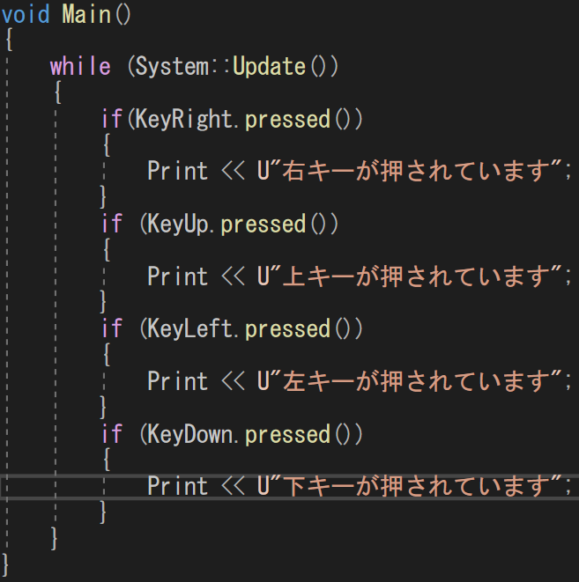
コード例

Slide 27
図形を変数に代入
図形を保存する
いままでの図形は使い捨てだった
描画したら、その図形はすぐに破棄されていた
作った図形をすぐに破棄せずに、変数circleに格納して保存する
Circle circle = Circle(Scene::Center(), 10);

Slide 28
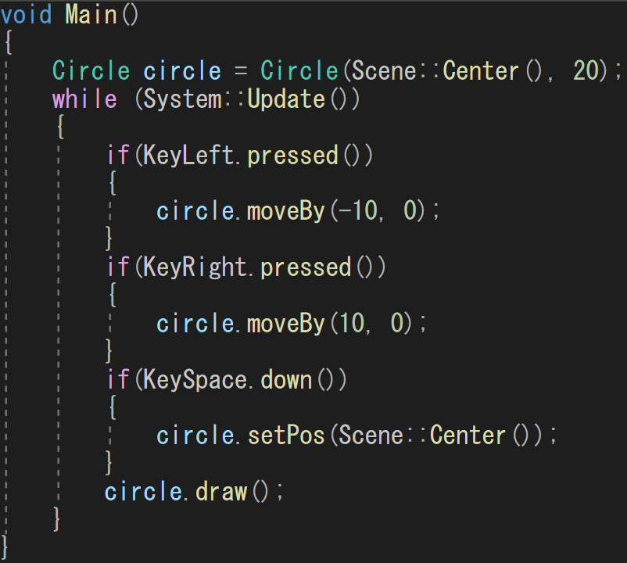
動作検証

Slide 29
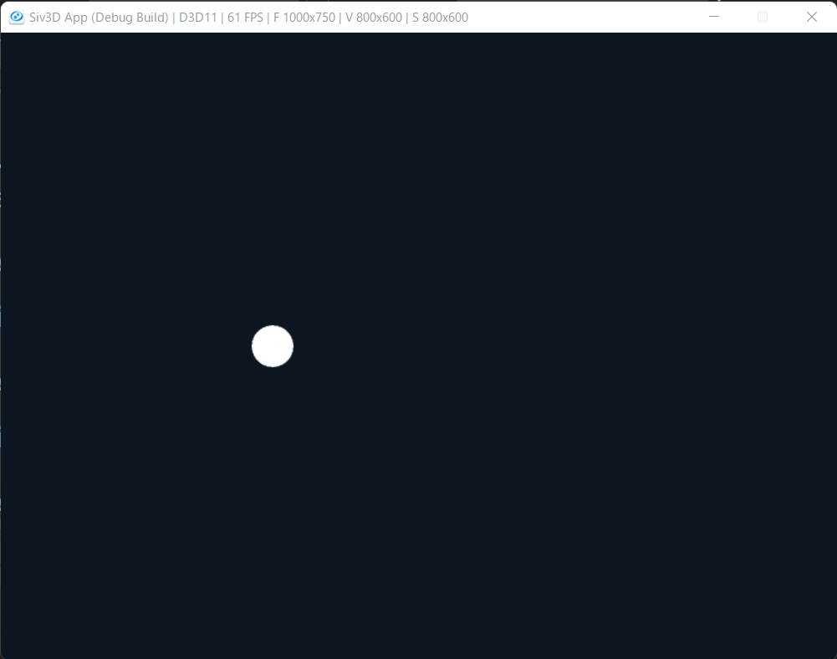
動作検証
キーの入力に応じて図形を動かすことができた
Key○○が押されている間,if文の中の処理を行っていた

Slide 30
当たり判定
図形同士の衝突判定
図形.intersects(他の図形);
図形が他の図形と被っているときにtrueを返す
If文の条件式に入れることで、二つの図形が交わっているときだけ
{}の中の処理を行うことができる

Slide 31
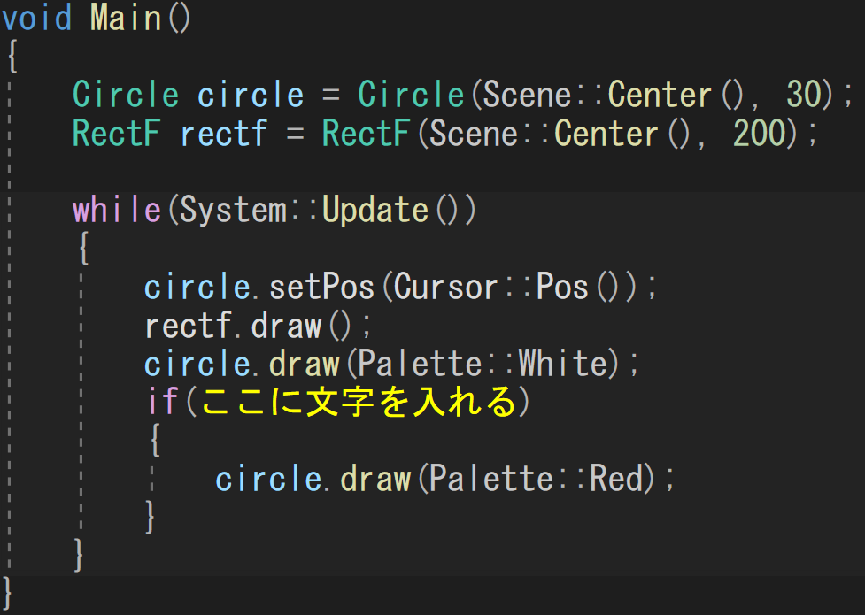
作ってみる if文の条件式は自分で記述
四角形と円が交わっているときに円を赤く表示する

Slide 32
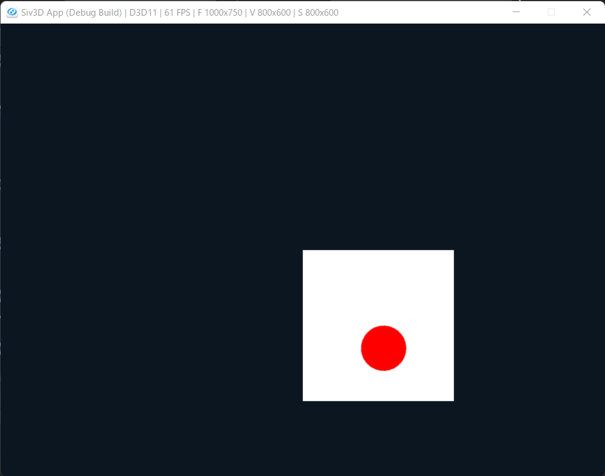
intersects
circle.intersects(rectf)かrectf.intersects(circle)で動く

Slide 33
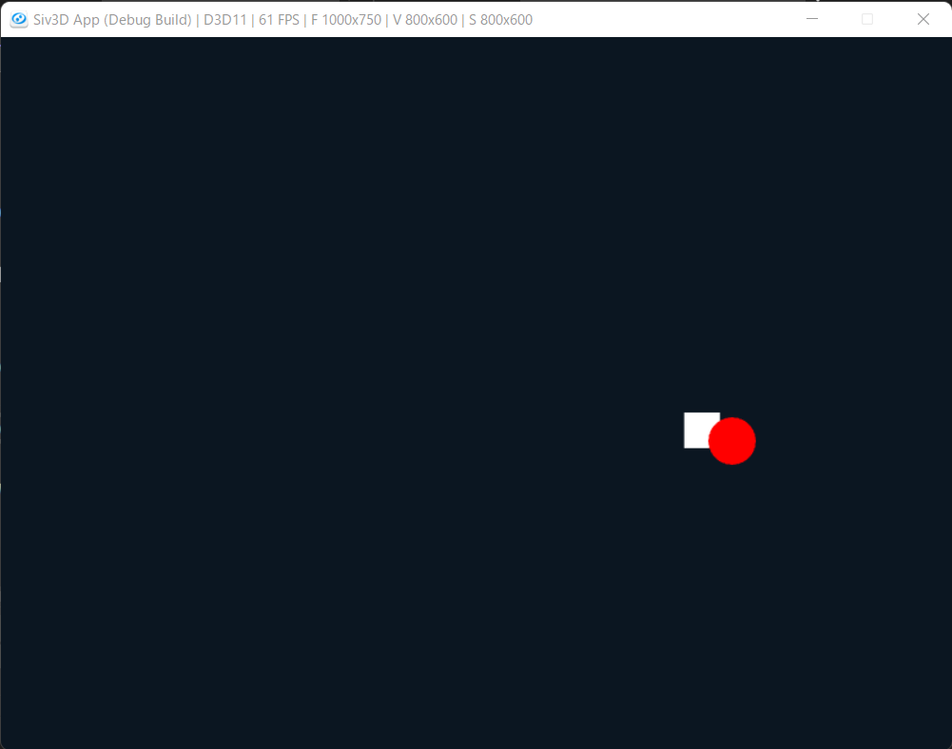
問題
四角形が円を追いかけるプログラム
円はマウスで操作して、円と四角形が交わったら円を赤く表示する
次のスライドにコードの一部があります

Slide 34
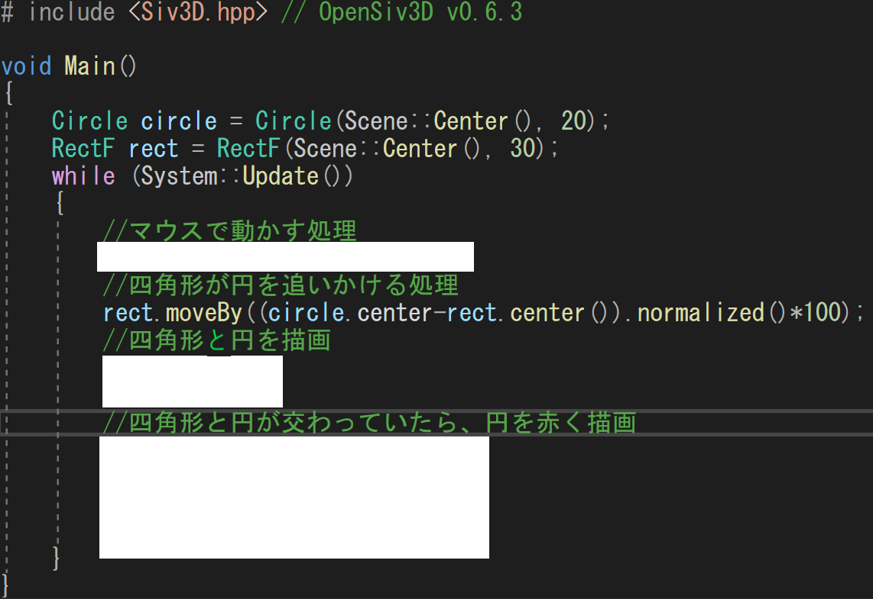
ヒント
100って書いてあるけど
10です
100でやるとやばいことになります

Slide 35
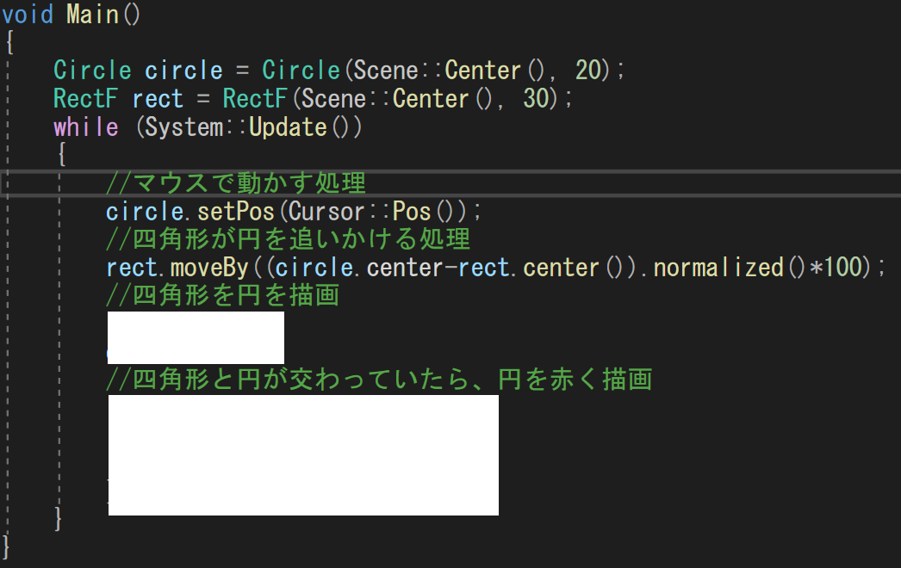
100って書いてあるけど
10です
100でやるとやばいことになります

Slide 36
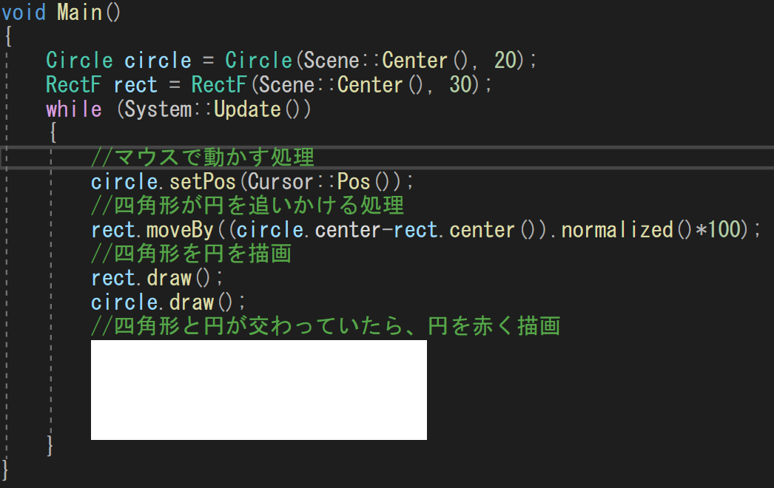
100って書いてあるけど
10です
100でやるとやばいことになります

Slide 37
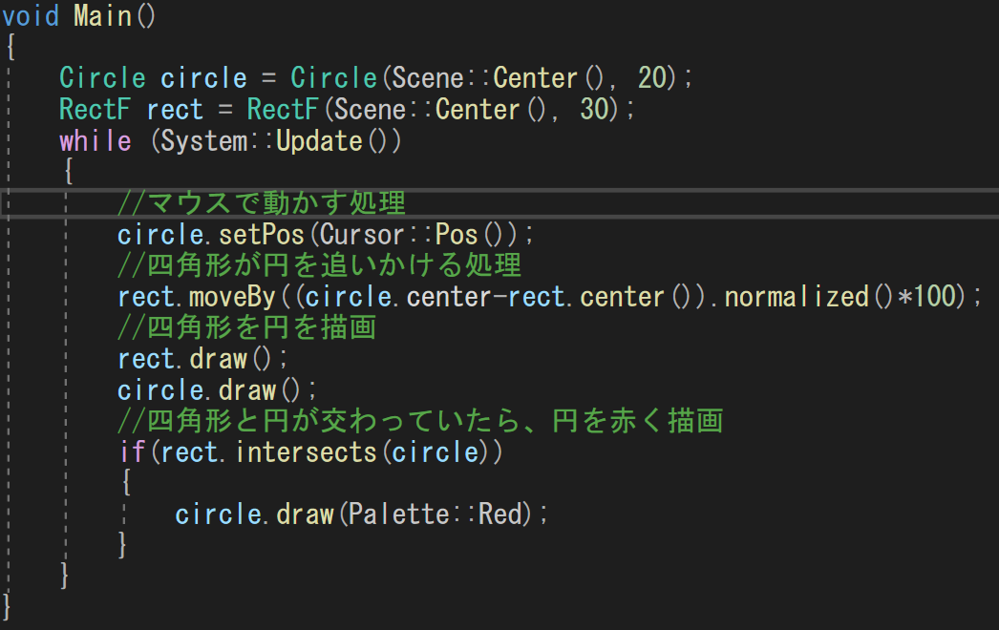
解答
100って書いてあるけど
10です
100でやるとやばいことになります

